Slide 1


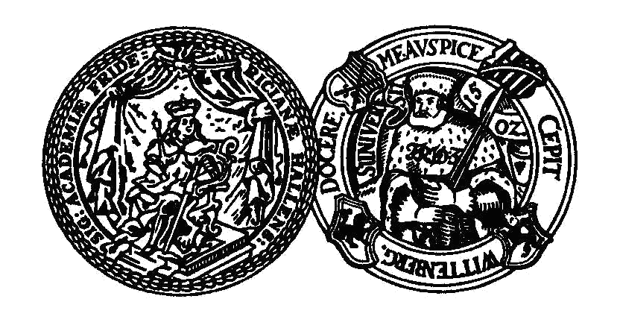
Применение дифракции нейтронов для исследования липидной матрицы верхнего ороговевшего слоя кожи Stratum Corneum
М.А. Киселев
Лаборатория нейтронной физики
Объединенный институт ядерных исследований, Дубна
E-mail: kiselev@jinr.ru
V рабочее совещание «Дифракция нейтронов 2017», Гатчина, 14-16 июня, 2017

Slide 2
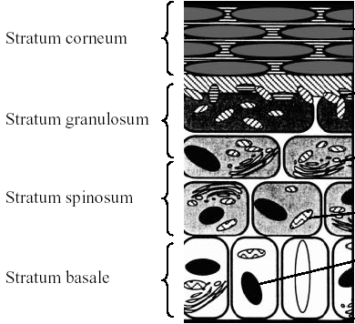
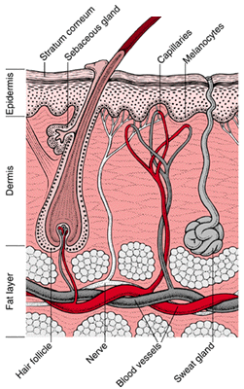
Stratum Corneum (SC) является главным защитным барьером кожи млекопитающих. Диффузия веществ и воды идет через липидную матрицу SC.

Slide 3
Drug penetration pathways across the skin.
Down hair
follicle
Across SC
Down
sweat gland
Intercellular route

Slide 4
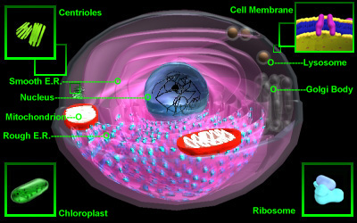
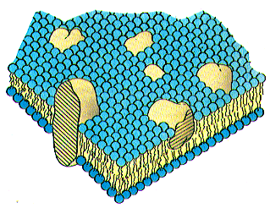
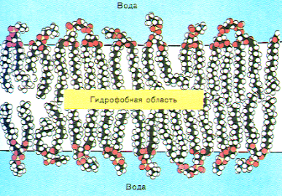
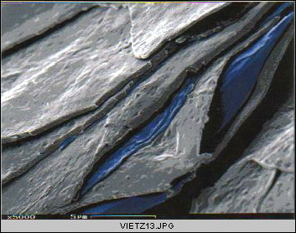
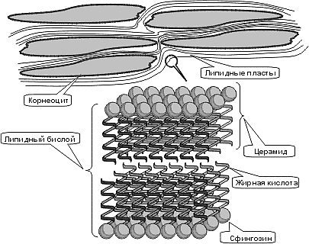
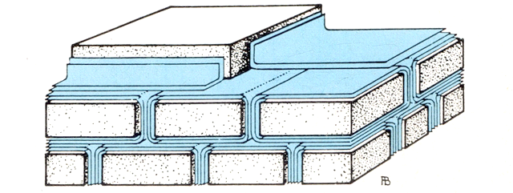
Phospholipids and ceramides
SANS, SAXS
Diffraction

Slide 5
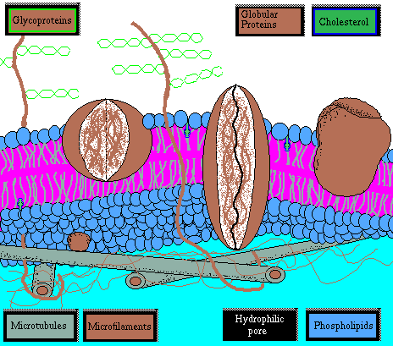
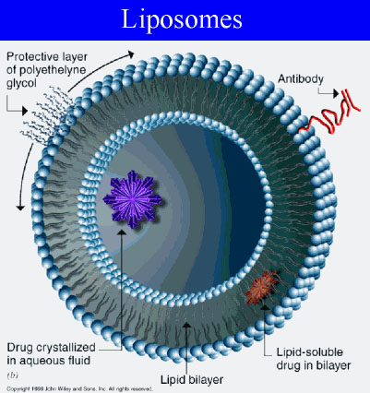

Phospholipids – major component of cell membranes.
Ceramides – major components of stratum corneum lipid matrix.
Phospholipids and ceramides – important materials for drug and cosmetic industry.

Slide 6
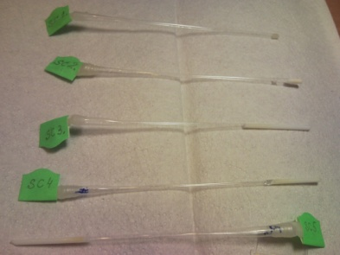
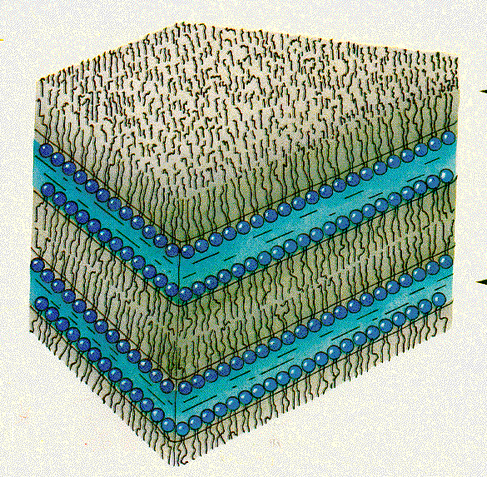

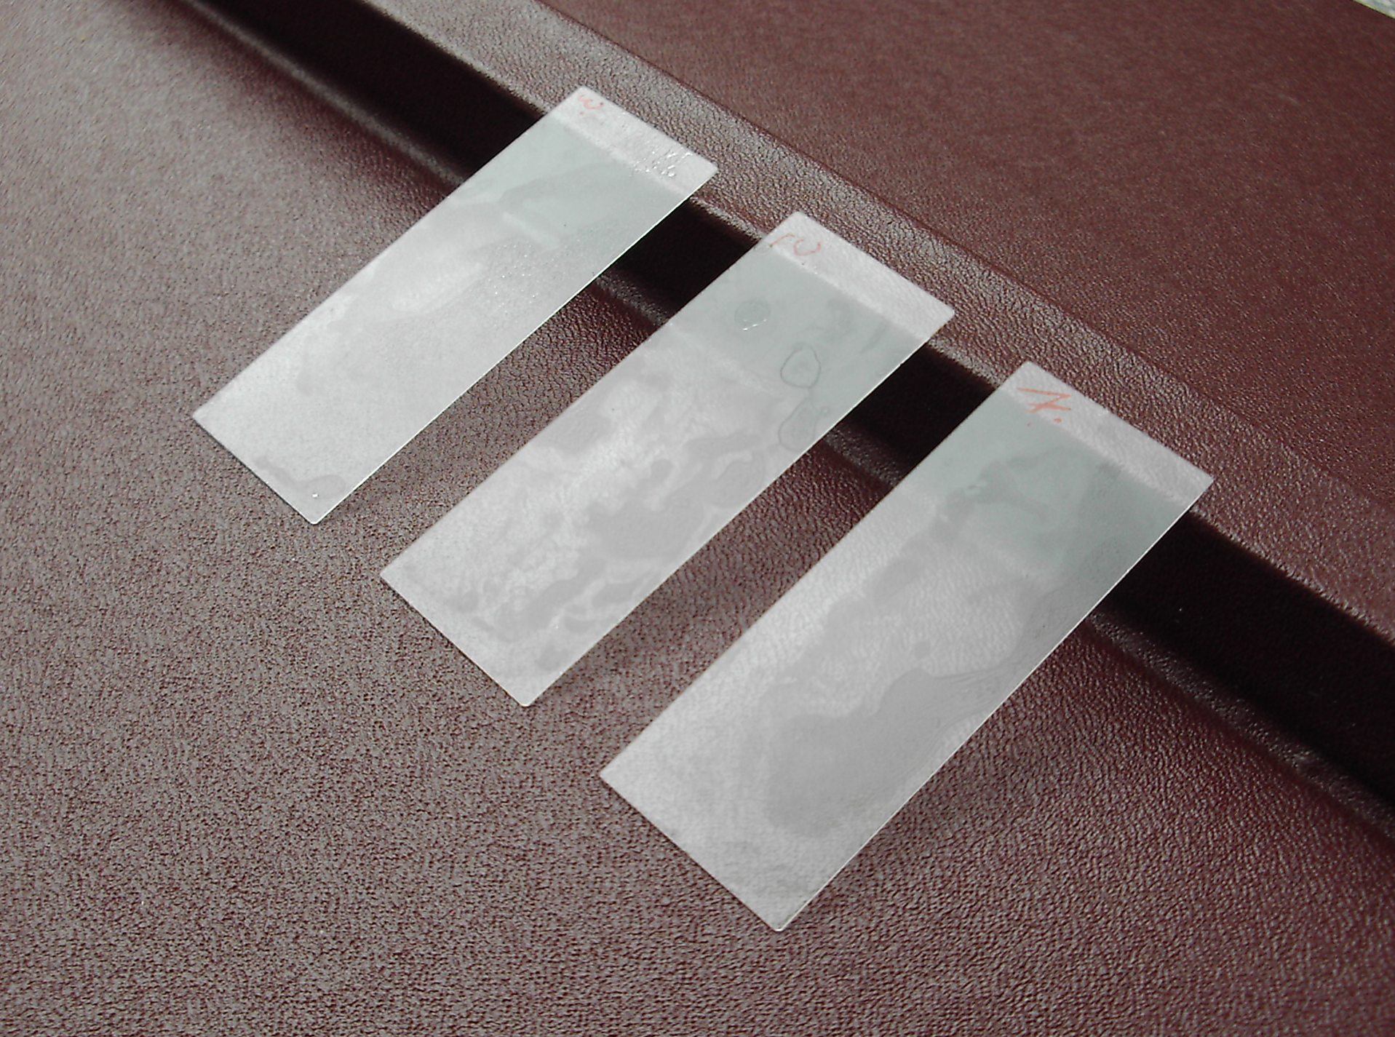
Objects and methods
Multilamelar vesicles (Liposomes)
Small-angle and wide-angle
powder X-ray diffraction at synchrotron source
Oriented multilamellar planar system
on quartz substrate
Neutron diffraction

Slide 7
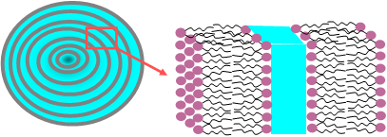
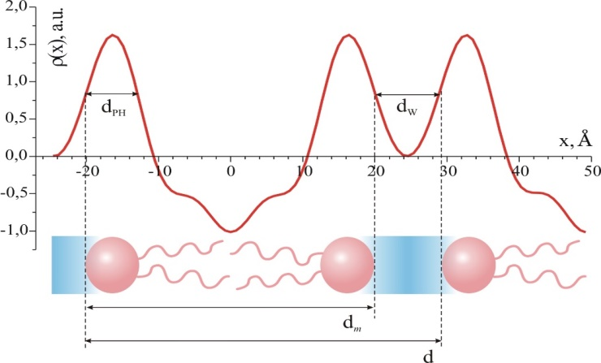


Multilamellar
Vesicle
A
Multilamellar vesicles (A)
or multilamellar membranes oriented on the quartz plates (B) are object for the
X-ray and neutron diffraction
H₂O
B
Что даёт фурье преобразование? От фосфолипидов к церамидам…

Slide 8
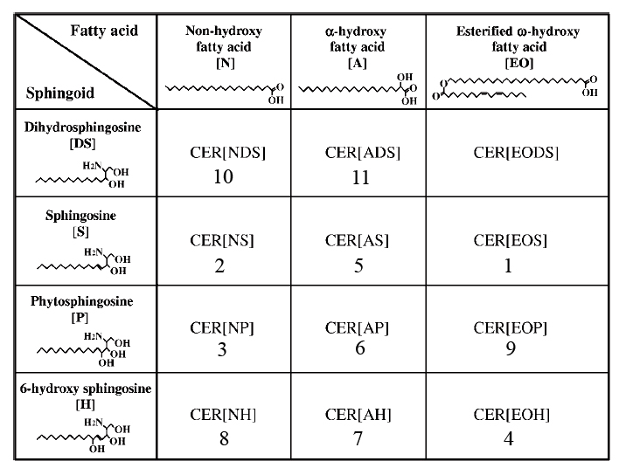
12 типов церамидов обнаружены в SC

Slide 9
Четырехкомпонентная модельная многослойная мембрана на основе церамида 6 (модельная мембрана липидной матрицы SC)
Три подхода: Греция, Бельгия, Россия+Германия
15% пальмитиновой кислоты
55% церамида 6
5% сульфата холестерина
25% холестерина

Slide 10
Нейтронная дифракция, V1 Берлин
α_{h} – фаза, равная +1 или -1 для центросимметричного бислоя
?
h – порядок дифракционного отражения
I_{h} – интегральная интенсивность дифракционного пика
Кривые качания измеренные от модельной мембраны CER6/Ch/PA/ChS=55/25/15/5 при T=32ºC, 60% влажности и 8% D₂O

Slide 11
Fourier profiles at RH=60%, T=32ºC
DMPC
Repeat distance 54.75±0.03 Å
Membrane thickness 45.8±0.1 Å
Intermembrane space 9.0±0.1 Å
Model SC membranes
Repeat distance 45.63±0.04Å

Slide 12
Важное преимущество нейтронов
Функция распределения воды в модельной мембране SC: CER6/Ch/PA/ChS=55/25/15/5

Slide 13
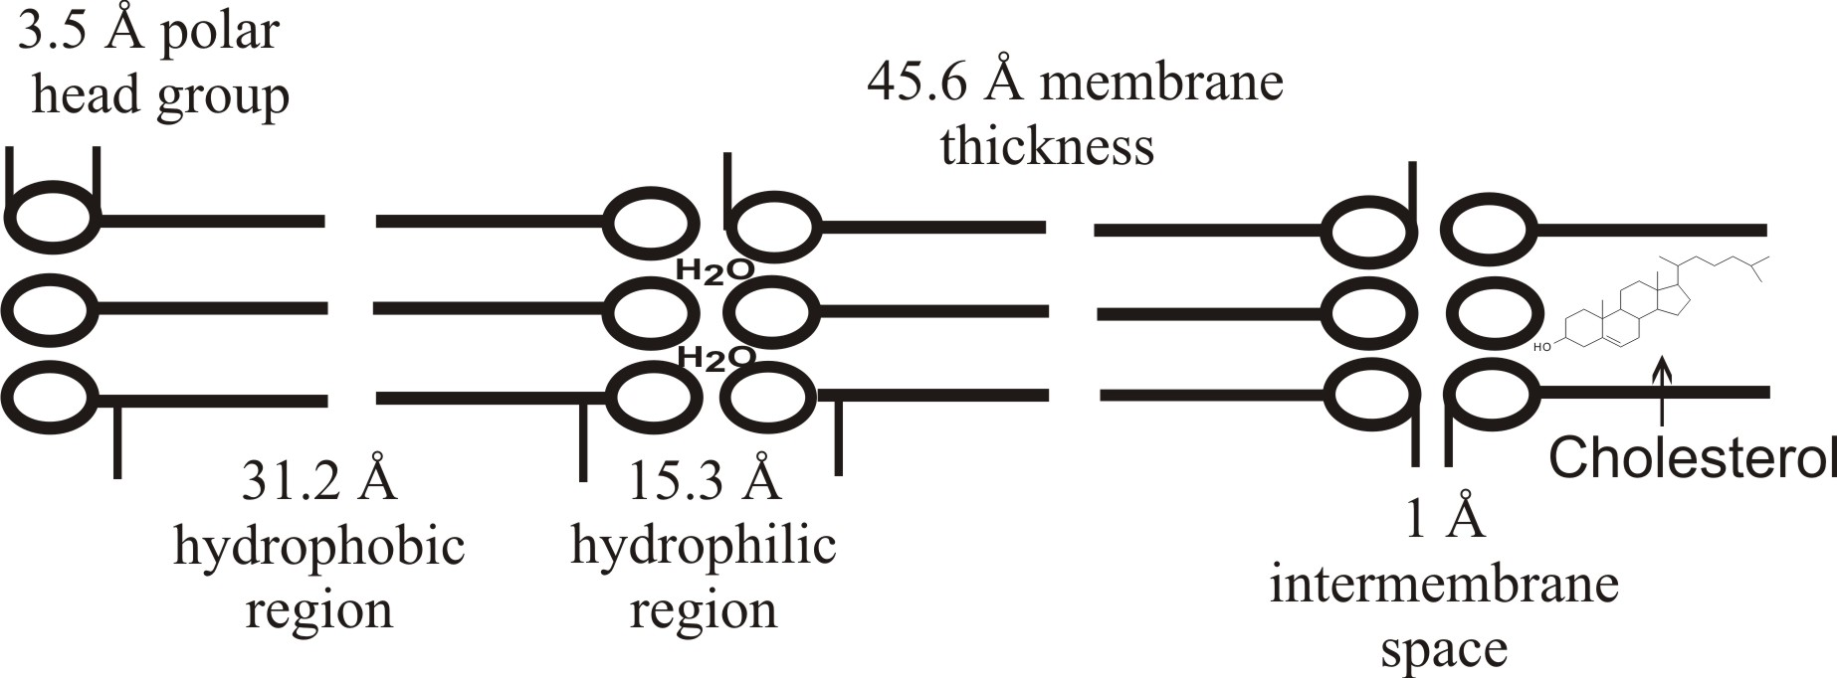
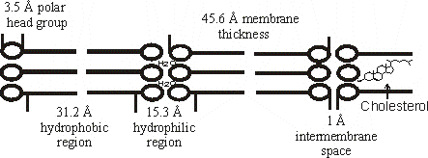
Nanostructure of fully hydrated model SC membrane ceramide 6/cholesterol/palmitic acid/cholesterol sulfate =55/25/15/5
M. A. Kiselev, N. Yu. Ryabova, A. M. Balagurov, S. Dante, T. Hauss, J. Zbytovska, S. Wartewig, R. H. H. Neubert. New insights into structure and hydration of stratum corneum lipid model membrane by neutron diffraction. European Biophysics J. 34 (2005) 1030–1040.

Slide 14
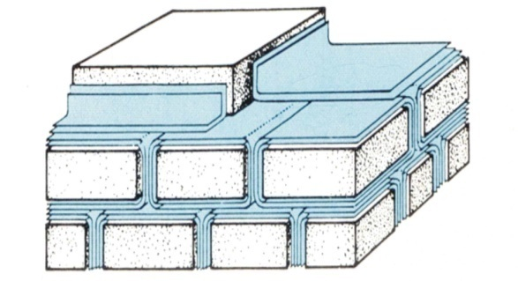
Hyposesis of super-strong intermembrane interaction created by ceramide 6 in fully extended conformatiion (armature reinforcement).
Bricks and mortar model of SC
Fully extended conformation of ceramide
Hair-pin conformation of ceramide
M.A. Kiselev. Conformation of ceramide 6 molecules and chain–flip transitions in the lipid matrix of the outermost layer of mammalian skin, the stratum corneum. Crystallography Reports, 2007, Vol. 52, No. 3, pp. 525–528

Slide 15
Зависимость толщины мембраны от длины молекулы жирной кислоты подтверждает модель арматурного укрепления
Применение дейтерированных меток

Slide 16
Введение длинноцепочечного церамида также подтверждает модель арматурного укрепления

Slide 17
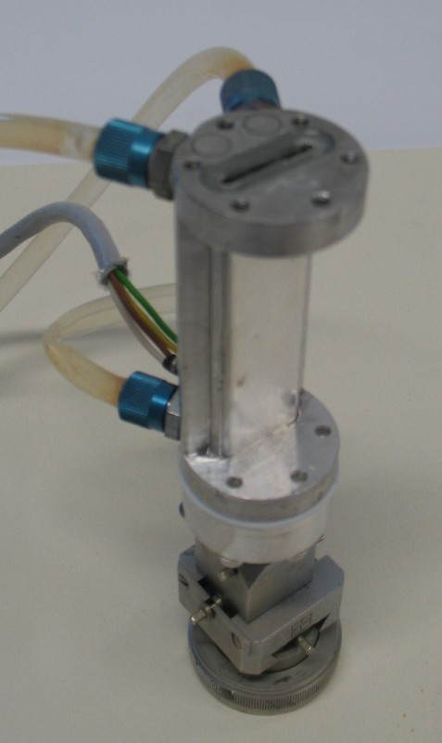
Диффузия воды
Для базовой мембраны τ=93±6мин. Замена пальмитиновой кислоты на смесь из 6 жирных кислот ускоряет процесс диффузии. Для мембраны с составом 55% CER6 /20% Ch /15% FFA /10% ChS τ= 61±2мин.
Важность многофазности липидной матрицы SC для процессов диффузии воды через кожу.

Slide 18

Фармацевтические выводы по нейтронной дифракции
Липидная матрица SC
Гидрофильное направление диффузии лекарств затруднено из-за малости межмембранного пространства.
Aрматурное укрепление липидной матрицы SC молекулами церамида 6 делает липофильный путь более перспективным для диффузии лекарств.
Липофильная диффузия должна усиливаться веществами, вызываюшими фазовое расслоение мембраны или создающими дефекты в мембране.
корнеоциты
Липофильное
направление
Гидрофильное направление

Slide 19
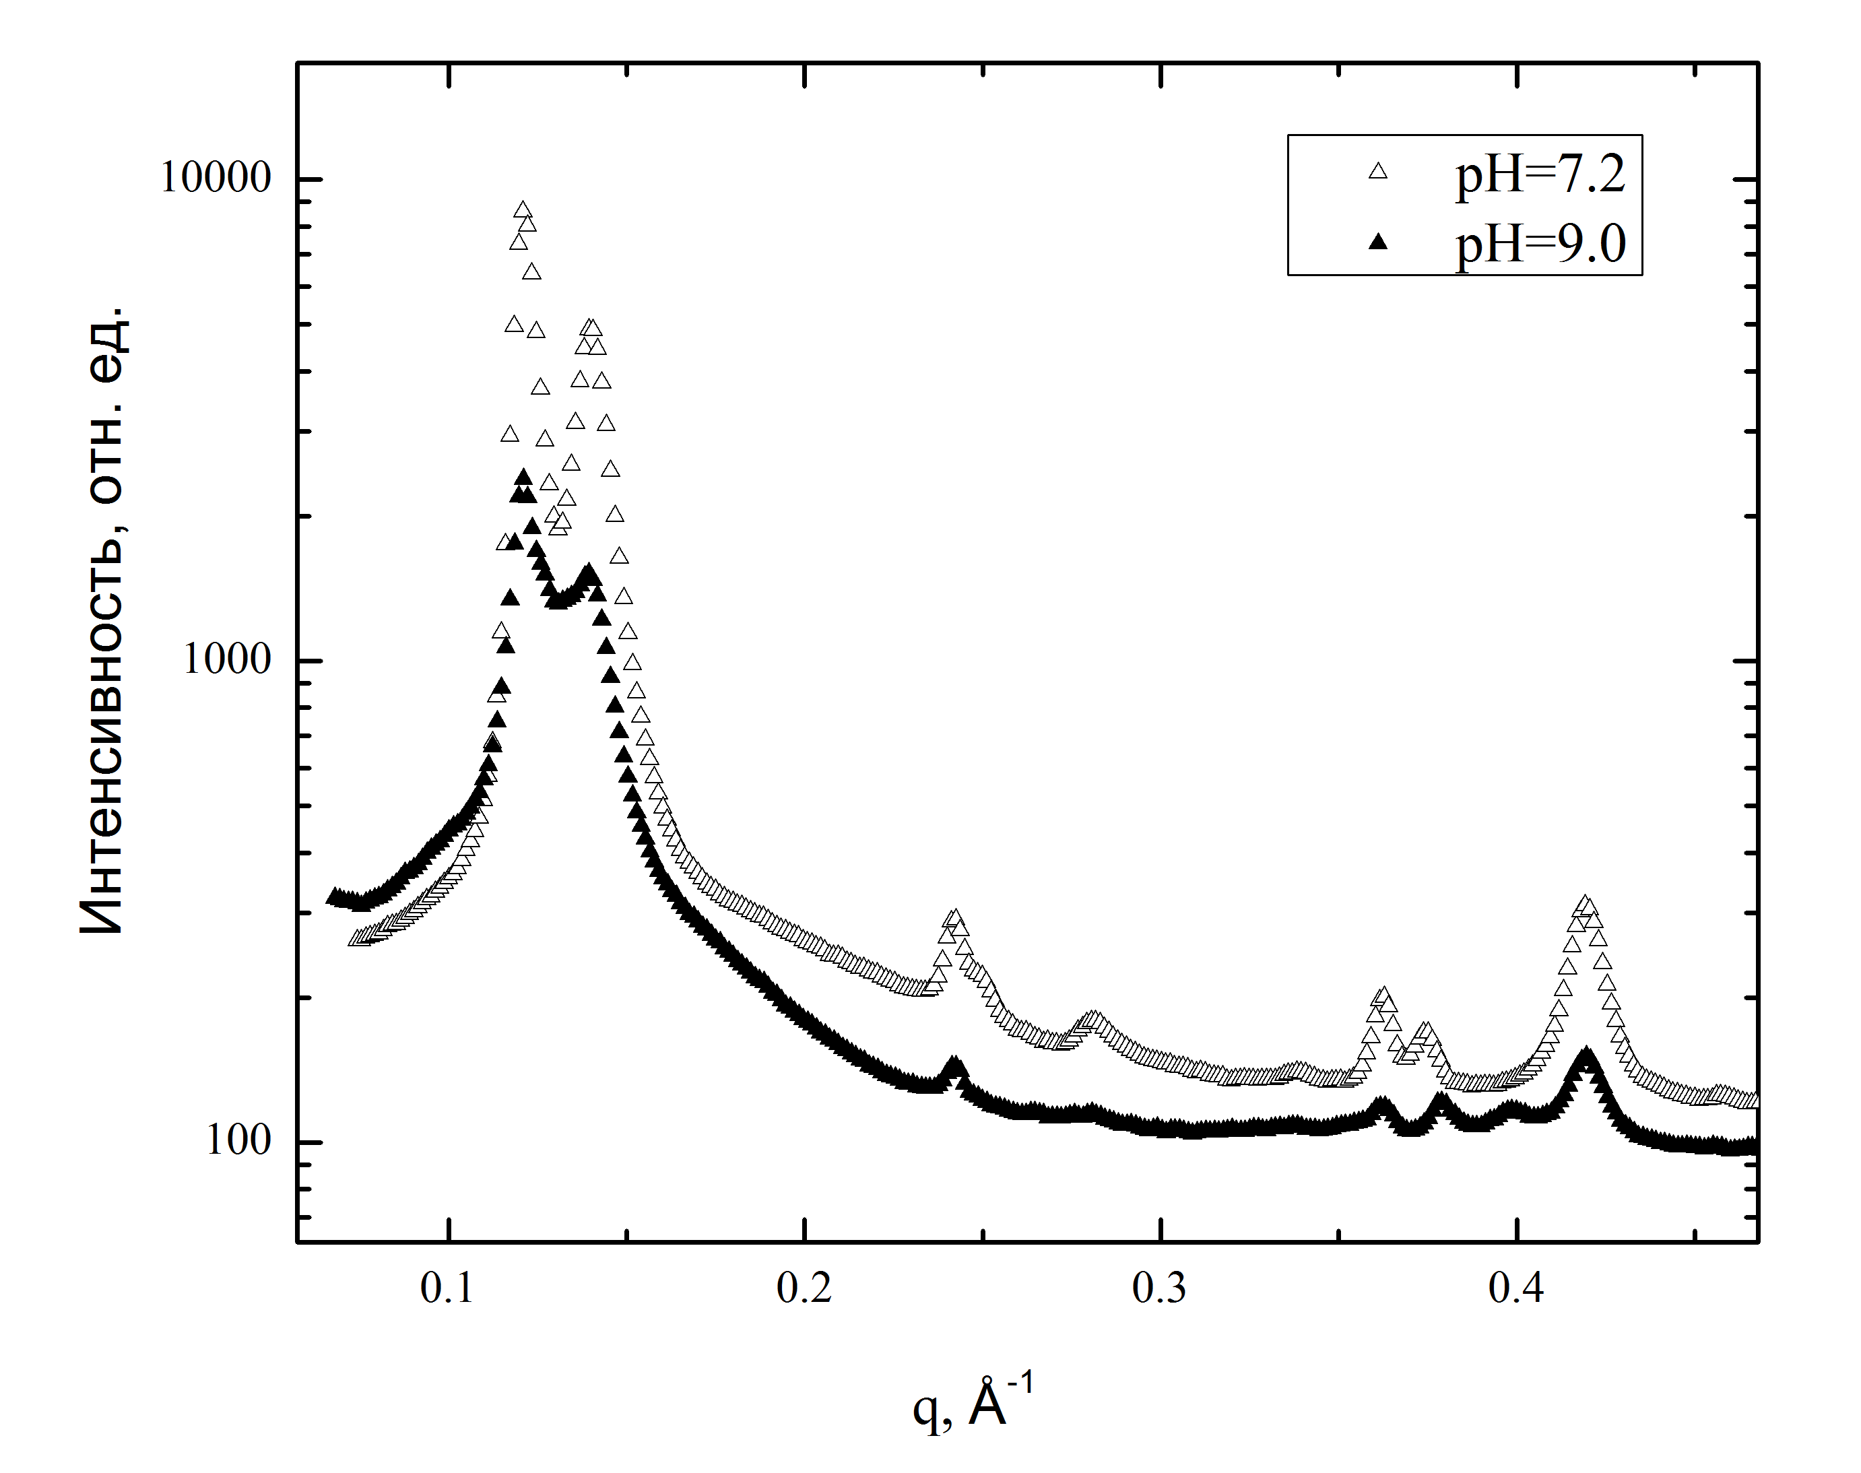
Избыток воды. Синхротронный эксперимент
Фазовое расслоение
Модельная мембрана на основе церамида 6 в избытке воды при pH=7.2 и pH=9.0 (20°C)

Slide 20
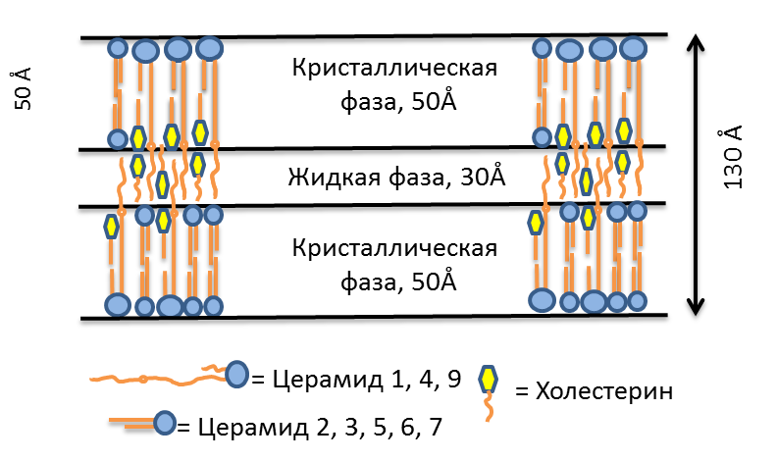
Условия формирования длиннопериодной фазы в модельных мембранах stratum corneum .
?
Sandwich model of LPP
Schroeter, D. Kessner, М.А. Kiselev, Th. Hauss, S. Dante, R.N.N. Neubert.
Basic nanostructure of CER[EOS]/ CER[AP]/ CHOL/ FFA multilamellar membranes. A neutron diffraction study. Biophysical Journal 97 (2009) 1104-1114.
Открытый вопрос:
Почему не обнаружено длиннопериодной фазы в ориентированных на кварцевых подложках мембранах с частичной гидратацией?

Slide 21
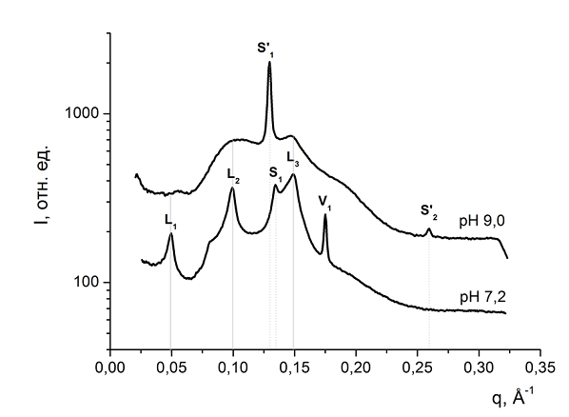
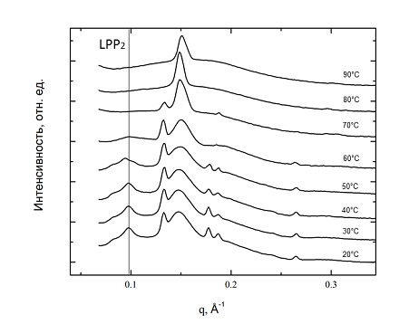





Условия формирования длиннопериодной фазы в модельных мембранах stratum corneum.
$$d_{spp}=4\text{8.3 }\text{Å}$$
$$d_{lpp}=127 \text{Å}$$
pH
Температура
$$d_{spp}=47 \text{Å}$$
$$d_{lpp}=127 \text{Å}$$
$d_{spp_v}$= 35.7 Å
pH = 7.2
Малоугловая ламеллярная дифракция от многослойных везикул Cer1/Cer6/Ch/PA/ChS с
соотношением компонент 30/30/20/15/5 (вес. %) в избытке воды.
В присутствии длинноцепочечного церамида, достаточным условием формирования длиннопериодной фазы в модельной мембране липидной матрицы SC является наличие избытка воды, низкое значение pH (до 9.0) и низкая температура (до 60°C).

Slide 22
С 2005 по 2017 участниками опубликовано 26 работ
М.А. Kiselev JINR, Russia
А.М. Balagurov JINR Russua
V.L. Aksenov JINR Russia
E.V. Ermakova JINR Russia
N.Y. Ryabova JINR Russia
A.Y. Gruzinov KI Russia
A.B. Zabelin KI Russia
R. Neubert MLU Germany
A. Rethberg MLU Germany
D. Kessner MLU Germany
A. Schroter MLU Germany
Th. Hauss HZB Germany
S. Dante HZB Germany
D. Lombardo MU Italy

Slide 23
Used instruments
V1 diffractometer, Berlin Neutron Scattering Center, HZB, Germany
DN-2 diffractometer, FLNP, JINR, Russia
D22, LURE, Orsay, France
DICSI diffractometer, synchrotron KISI, NIC KI, Moscow, Russia
What about PIK ???

Slide 24
Спасибо за внимание

